Slide 1
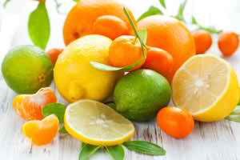
আজকের ক্লাসে সবাইকে স্বাগতম
Notes:
শিক্ষার্থীদের স্বাগতম, ক্লাসের প্রতি মনোযোগ আকর্ষণ এবং পাঠে আবহ সৃষ্টির জন্য চিত্রটি দেওয়া হয়েছে।

Slide 2
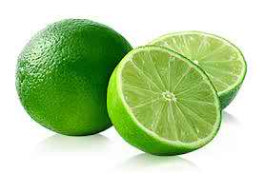
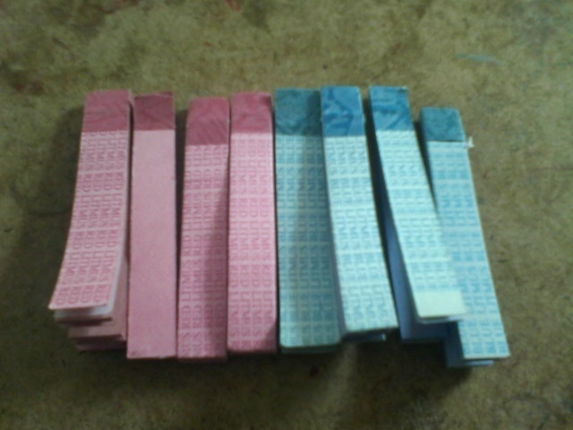
লেবুর রসে থাকে…
চুনের পানি হলো…
লিটমাস পেপার হলো…
Notes:
পাঠ শিরোনাম ঘোষনা করার জন্য প্রথমে চিত্র দেখিয়ে শিক্ষার্থীদের অম্ল, ক্ষারক ও নির্দেশক সম্পর্কে প্রাসঙ্গিক প্রশ্ন করা যেতে পারে।
আম খেতে কিরুপ স্বাদ?
চুনে কী থাকে?
অম্ল বা ক্ষার কী দিয়ে চেনা যায়।

Slide 3
অম্ল, ক্ষারক ও নির্দেশক

Slide 4
এই পাঠ শেষে শিক্ষার্থীরা ...
অম্ল ও ক্ষারক কী তা বলতে পারবে।
নির্দেশক বলতে কী বুঝায় তা বলতে পারবে।
নির্দেশক দ্বারা অম্ল ও ক্ষারক সনাক্ত করতে পারবে।

Slide 5
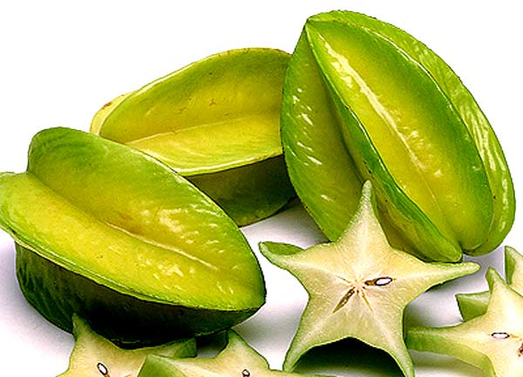
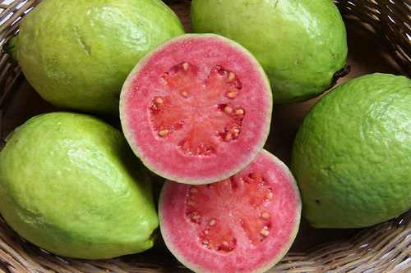
তোমাদের অভিজ্ঞতা থেকে বল ফলগুলির স্বাদ কিরুপ এবং কেন?
টকস্বাদযুক্ত পদার্থই . . .
Notes:
আজকের পাঠের প্রথম শিখনফলের উদেশ্যে অম্ল জানার জন্য চিত্রগুলি দেওয়া হয়েছে।ফলগুলির স্বাদ না নিয়ে পূর্ব অভিজ্ঞতা থেকে শিক্ষার্থীরা বলতে না পারলে শিক্ষক সহায়তা করতে পারেন। যেমন
লেবুর স্বাদ কিরুপ?
এরুপ টক স্বাসযুক্ত পদার্থকে কী বলে?

Slide 6
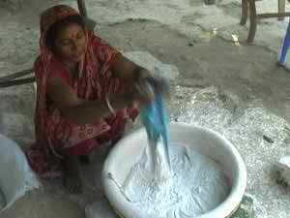
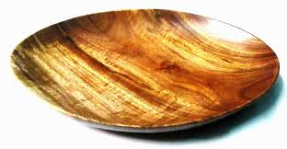
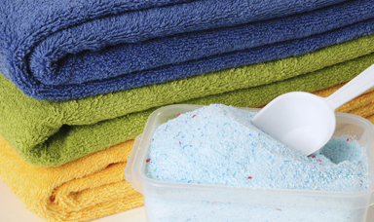
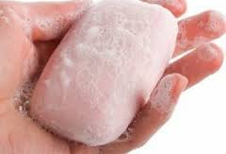
চুন, সাবান ইত্যাতি পদার্থের মধ্যে ক্ষার বা ক্ষারক থাকে।
ক্ষার ও ক্ষারকসমুহের স্বাদ কষা বা তিক্ত ।
এদের স্বাদ পরীক্ষা না করাই ভাল।
Notes:
আজকের পাঠের প্রথম শিখনফলের উদেশ্যে ক্ষার জানার জন্য চিত্রগুলি দেওয়া হয়েছে।পদার্থগুলির স্বাদ না নিয়ে পূর্ব অভিজ্ঞতা থেকে শিক্ষার্থীরা বলতে না পারলে শিক্ষক সহায়তা করতে পারেন। যেমন
চুনের স্বাদ কিরুপ?
এরুপ তিক্ত স্বাদযুক্ত পদার্থকে কী বলে?

Slide 7
জোড়ায় কাজ
প্রশ্নঃ অম্ল বা এসিড কাকে বলে?
প্রশ্নঃ ক্ষারক কাকে বলে?

Slide 8
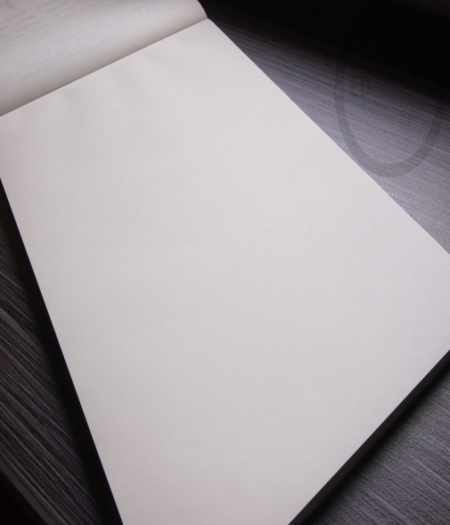
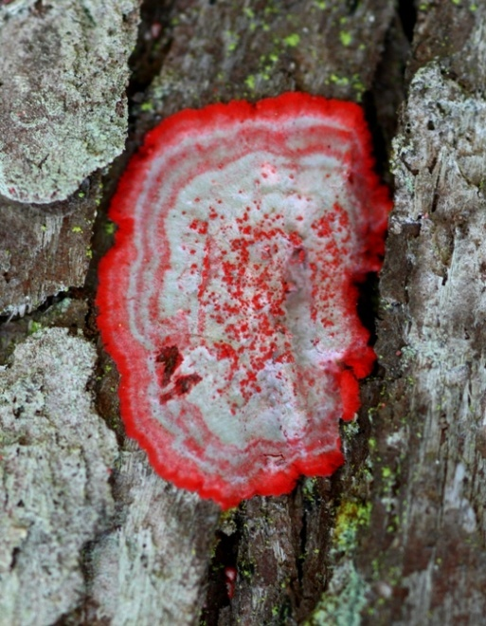
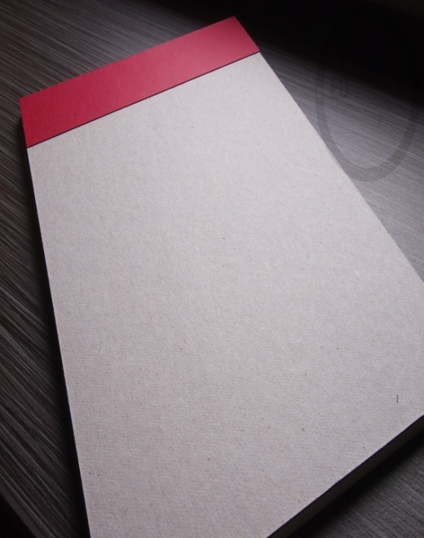
লিটমাস কাগজ বা নির্দেশক
সাধারন কাগজে লিচেন গাছ থেকে প্রাপ্ত রং মিশিয়ে তৈরি হয় লিটমাস কাগজ
সাধারন কাগজ
লিচেন গাছ
লিটমাস কাগজ
Notes:
আজকের পাঠের দ্বিতীয় শিখনফলের উদেশ্যে চিত্রগুলি দেওয়া হয়েছে। লিটমাস কাগজ সম্পর্কে প্রাসঙ্গিক প্রশ্ন-উত্তরের মাধ্যমে বিষয়টি বুঝিয়ে দেওয়া যেতে পারে। যেমন-
সাধারণ কাগজে কিসের রং লাগালে লিটমাস কাগজ তৈরি হয়?

Slide 9
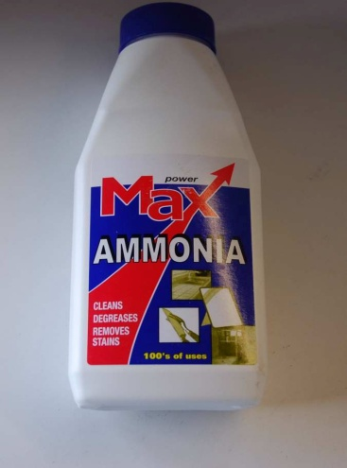
নীল লিটমাস কাগজ
লিটমাস কাগজকে পটাসিয়াম কার্বনেট ও অ্যামোনিয়া দিয়ে গাঁজন করলে নীল লিটমাস হয়
লিটমাস কাগজ
পটাসিয়াম কার্বনেট
অ্যামোনিয়া
নীল লিটমাস
Notes:
নীল লিটমাস কাগজ সম্পর্কে প্রাসঙ্গিক প্রশ্ন-উত্তরের মাধ্যমে বিষয়টি বুঝিয়ে দেওয়া যেতে পারে। যেমন-
নীল লিটমাস কাগজ কিভাবে তৈরি করা যায়?

Slide 10
লাল লিটমাস কাগজ
নীল লিটমাসে সালফিউরিক এসিড যোগ করলে লাল লিটমাস হয়।
নীল লিটমাস
লাল লিটমাস
সালফিউরিক এসিড
Notes:
লাল লিটমাস কাগজ সম্পর্কে প্রাসঙ্গিক প্রশ্ন-উত্তরের মাধ্যমে বিষয়টি বুঝিয়ে দেওয়া যেতে পারে। যেমন-
লাল লিটমাস কাগজ কিভাবে তৈরি করা যায়?

Slide 11
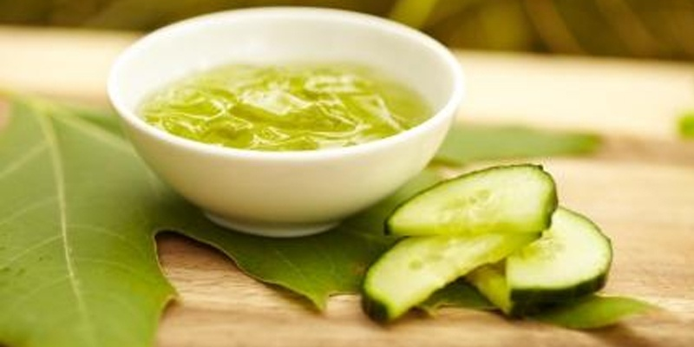
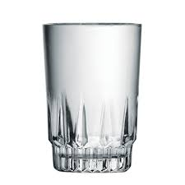
জোড়ায় কাজ
অম্ল সম্পর্কে জানা
সময়ঃ ১২ মিনিট
উপকরণ
লেবুর রস
কাঁচের গ্লাস
লিটমাস কগজ
কর্মপদ্ধতিঃ একটি কাঁচের গ্লাসে লেবুর পরিষ্কার রস নাও এবং লিটমাস কাগজ দিয়ে পরীক্ষা করে ফলাফল পর্যবেক্ষণ কর।
অনুরুপভাবে আঙ্গুর, তেতুল, টমেটো, আমলকি নিয়ে পরীক্ষা করে ফলাফল খাতায় লিখ।
Notes:
আজকের পাঠের তৃতীয় শিখনফল অম্লকে জানার জন্য পরীক্ষাটি দেওয়া হয়েছে। উপকরণ সরবরাহ করে শিক্ষার্থীদের দ্বারা পরীক্ষাটি করা যেতে পারে এবং প্রাসঙ্গিক প্রশ্ন করে অম্ল সম্পর্কে জানতে শিক্ষার্থীকে সহায়তা করা যায়।
লাল লিটমাস লেবুর রসে ডুবালে রং কিরুপ হয়?
নীল লিটমাসলেবুর রসে ডুবালে রং কিরুপ হয়?

Slide 12
নিচের চিত্র দু’টি দেখ এবং তোমার পরিক্ষণের সঙ্গে তুলনা কর
লিটমাস কাগজ
লেবুর রস
নিচের ছকের সঙ্গে তোমার ছক মিলিয়ে নাও
পরীক্ষা নং | পর্যবেক্ষণ | সিদ্ধান্ত
১।
২।
লাল লিটমাসের রং পরিবর্তন হলো না।
লেবুর রসে অম্ল বা এসিড আছে।
নীল লিটমাসের রং পরিবর্তন হয়ে লাল হলো।
Notes:
শিক্ষার্থীদের খাতা দেখার পর উত্তর মিলিয়ে নিতে বলা যেতে পারে।

Slide 13
দলীয় কাজ
কাজঃ ক্ষারক সম্পর্কে জানা
সময়ঃ ১২ মিনিট
উপকরণ
চুনাপাথর
চামচ
কাঁচের গ্লাস
লিটমাস পেপার
কর্মপদ্ধতিঃ সামান্য চুন নিয়ে আস্তে আস্তে পানি যোগ করে নাড়া দাও। কিছুক্ষণ অপেক্ষা করে মিশ্রণের উপরিভাগ থেকে পরিষ্কার চুনের পানি আলাদা করে নিয়ে লিটমাস কাগজ দিয়ে পরীক্ষা করে ফলাফল খাতায় লিখ।
Notes:
আজকের পাঠের তৃতীয় শিখনফল ক্ষারকে জানার জন্য পরীক্ষাটি দেওয়া হয়েছে। উপকরণ সরবরাহ করে শিক্ষার্থীদের দ্বারা পরীক্ষাটি করা যেতে পারে এবং প্রাসঙ্গিক প্রশ্ন করে অম্ল সম্পর্কে জানতে শিক্ষার্থীকে সহায়তা করা যায়।
লাল লিটমাস লেবুর রসে ডুবালে রং কিরুপ হয়?
নীল লিটমাসলেবুর রসে ডুবালে রং কিরুপ হয়?

Slide 14
মূল্যায়ন
অম্ল বা এসিড কী?
ক্ষারক কী ?
লিটমাস কাগজ কীভাবে তৈরি করা হয় ?
লাল লিটমাস কীভাবে তৈরি করা হয়?
Notes:
প্রশ্নের উত্তরে শিক্ষক শিক্ষার্থীকে সহায়তা করতে পারেন।

Slide 15
বাড়ির কাজ
আমলকি ও তেতুলের স্বাদ পর্যবেক্ষণ করে ফলাফল খাতায় লিখ।
Notes:
বাড়ির কাজ শিক্ষার্থীকে বুঝিয়ে দেয়া যেতে পারে।

Slide 16
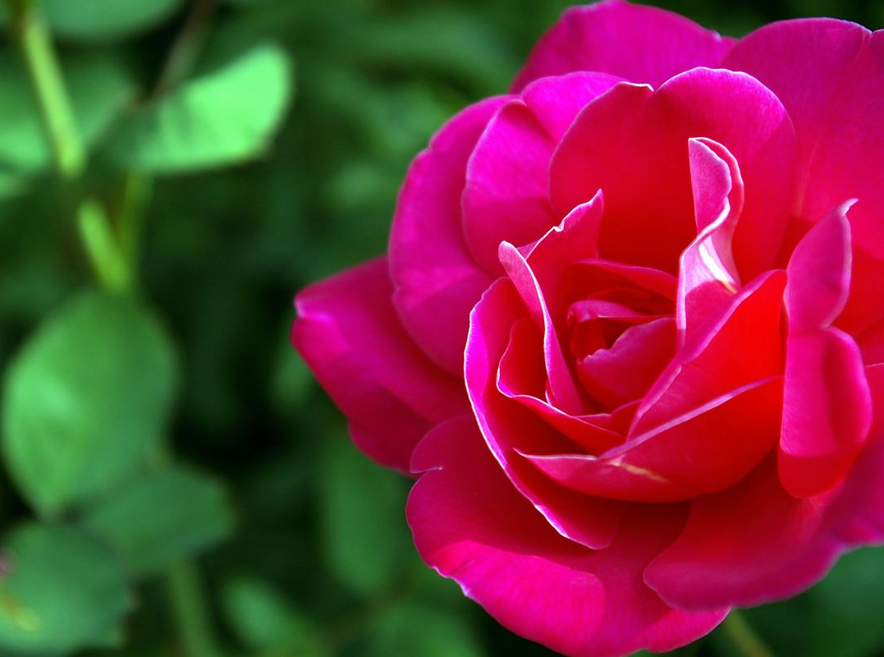
আর কোনো প্রশ্ন ? ? ?
ধন্যবাদ

